Slide 1
졸업작품 PPT
2021182020 송형규

Slide 2
게임 소개
게임 주제: PVP(?), 판타지, 1인칭, 배틀로얄, 액션
지형을 조작하여 적과 PVP해서 최종 생존하면 되는 게임

Slide 3
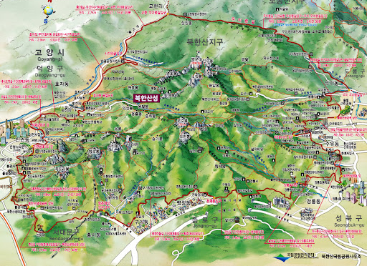
게임 소개
이런 산 초입부근에서 랜덤하게 시작
플레이어는 맵을 돌아다니며 자원이나 플레이어를 찾아다녀야한다.
자원 - 회복아이템, 궁극기 에너지
특정 속성 또는 스킬 강화 아이템(수치만 변경)
시간이 지날수록 물이 차오른다.

Slide 4
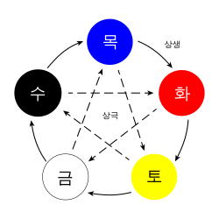
게임 소개
지형지물의 대부분 흙 돌(금) 나무
물의 경우 강줄기 또는 시냇물을 적절하게 배치할 예정
불은 낙뢰 또는 아이템으로 발생
속성
지형이나 오브젝트별로 속성이 다르며 효과 또한 다름
기본적으로 5원소(화수목금토)를 따름

Slide 5
게임 소개
상황에 따라 추가하려는 추가 제안요소
속성별 효과
화 - 플레이어가 피격시 몇초간 도트뎀
수 - 이동속도가 잠시 느려짐
목 - 짧은 시간 속박
금 - 강한 데미지
토 - 잠시 시야를 제한함
속성간 상성
화 카운터 - 수 or 토
수 카운터 - 목 or 금(관통)
목 카운터 - 화
금 카운터 - 토
토 카운터 - 수 or 목

Slide 6
조작
플레이어는 WASD와 마우스로 조작
Q, E, R로 스킬을 사용 가능
Shift로 대쉬
F로 상호작용
T로 아이템 사용 >> 1,2,3으로 변경될 여지 있음

Slide 7
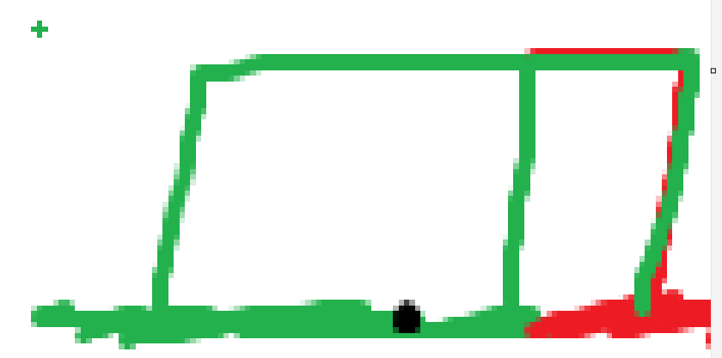
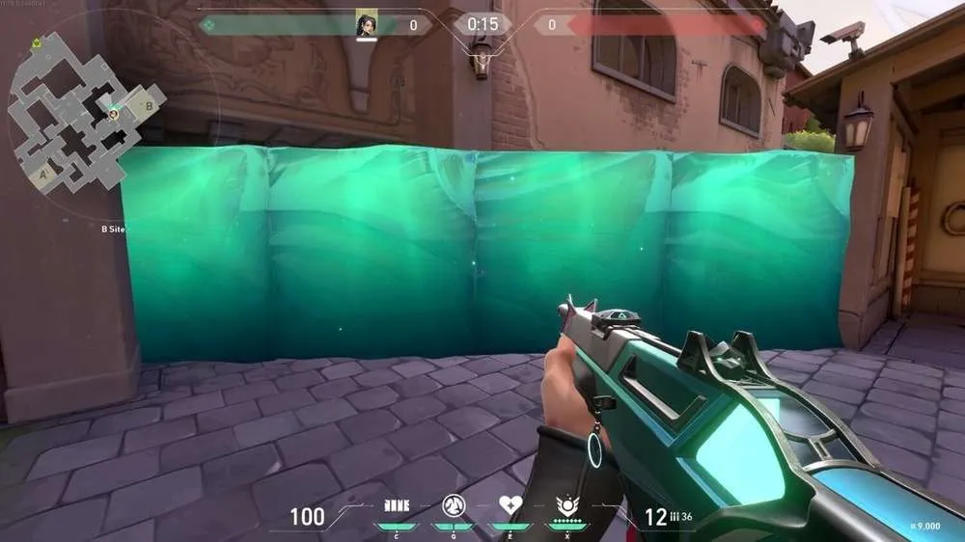
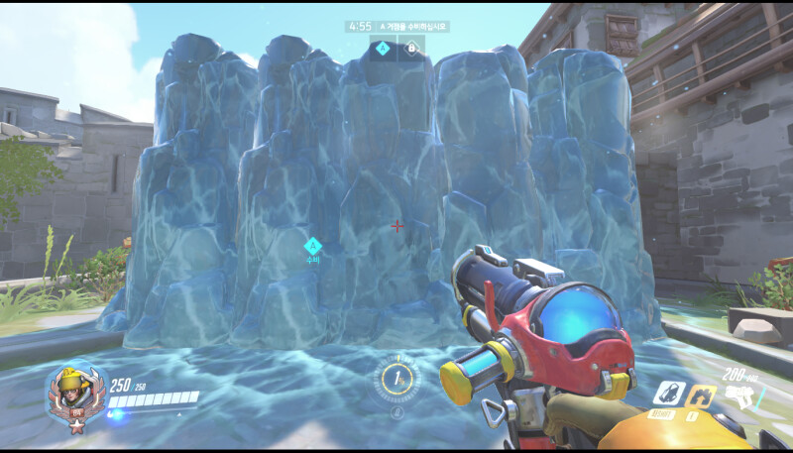
조작 - Q
Q로 원하는 지점에 벽을 세운다.
벽의 속성은 벽을 세우는 지점의 속성을 따른다.
좌클릭 - 생성
우클릭 - 방향전환( 90도)
예시) 메이의 열음벽

Slide 8
조작 - E
마우스로 조준하고 있는 곳을 뽑아서 던진다.
중력의 영향을 받음
예시
https://www.youtube.com/shorts/2YQpE2KSIx0
https://namu.wiki/w/모이라(오버워치)#toc

Slide 9
조작 - R
지형 생성 ( 일정 이상의 게이지가 필요)
원하는 속성의 지형을 마우스로 드래그하여 생성한다.
예시
https://www.youtube.com/shorts/NDj1o4QnDwI

Slide 10
조작 – Shift
대쉬
짧은 거리를 대쉬로 회피할 수 있게 한다.
예시
https://namu.wiki/w/제트(발로란트)#toc

Slide 11
조작 – 그 외
T: 아이템 사용 – 추후 1, 2, 3로 대체될 여지 있음
F: 상호작용 – 아이템 줍기 ,문 열기 등의 상호작용

Slide 12
연구과제
연구과제 1 - 5가지 속성의 상호작용, 기술의 효과로 지형지물의 영구적인 변형
연구과제 2 - 그리드(또는 청크) 단위로 월드를 계산하여 플레이어 주변 또는 상호작용 중인 장소만 연산하여 메모리 관리 최적화하기 or Boostasio
0.2 연구과제 분량 - 나이아가라 시스템을 이용한 어쩌구

Slide 13
끝

